Slide 1

Модульне житло для внутрішньо переміщених осіб з соціальною та економічною інфраструктурою
2022
ТОВ «ЧУДО МОДУЛЬ»
@choodomodular
Україна, Львівська область, м. Миколаїв

Slide 2

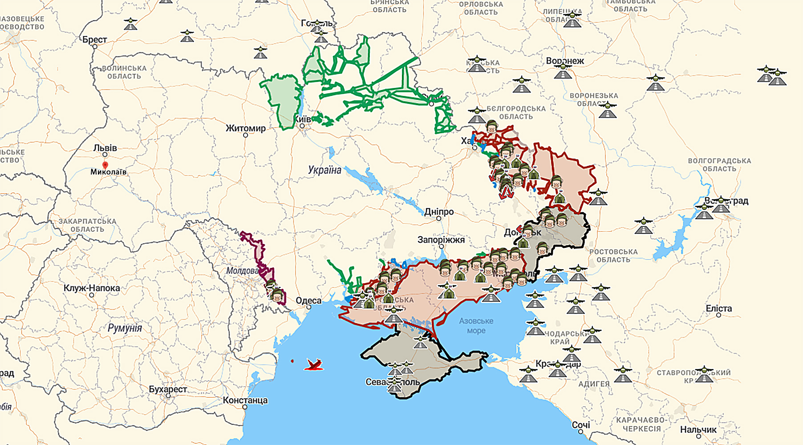
Інтерактивна мапа
бойових
дій
Миколаїв – місто в Україні у Львівській області неподалік кордону з Польщею та Словаччиною, значно віддалене від лінії бойових дій.
Населення 14 801 мешканців, розташоване неподалік від річки Дністер, за 3 км від залізничної станції Миколаїв-Дністровський на лінії Львів — Стрий.
Західною околицею міста проходить автошлях E471, збігається з маршрутом міжнародного автошляху М06 (Київ — Чоп).

Slide 3

Схематичне зображення багатоповерхових житлових будинків, об’єктів соціальної та економічною інфраструктури в м. Миколаїв.

Slide 4
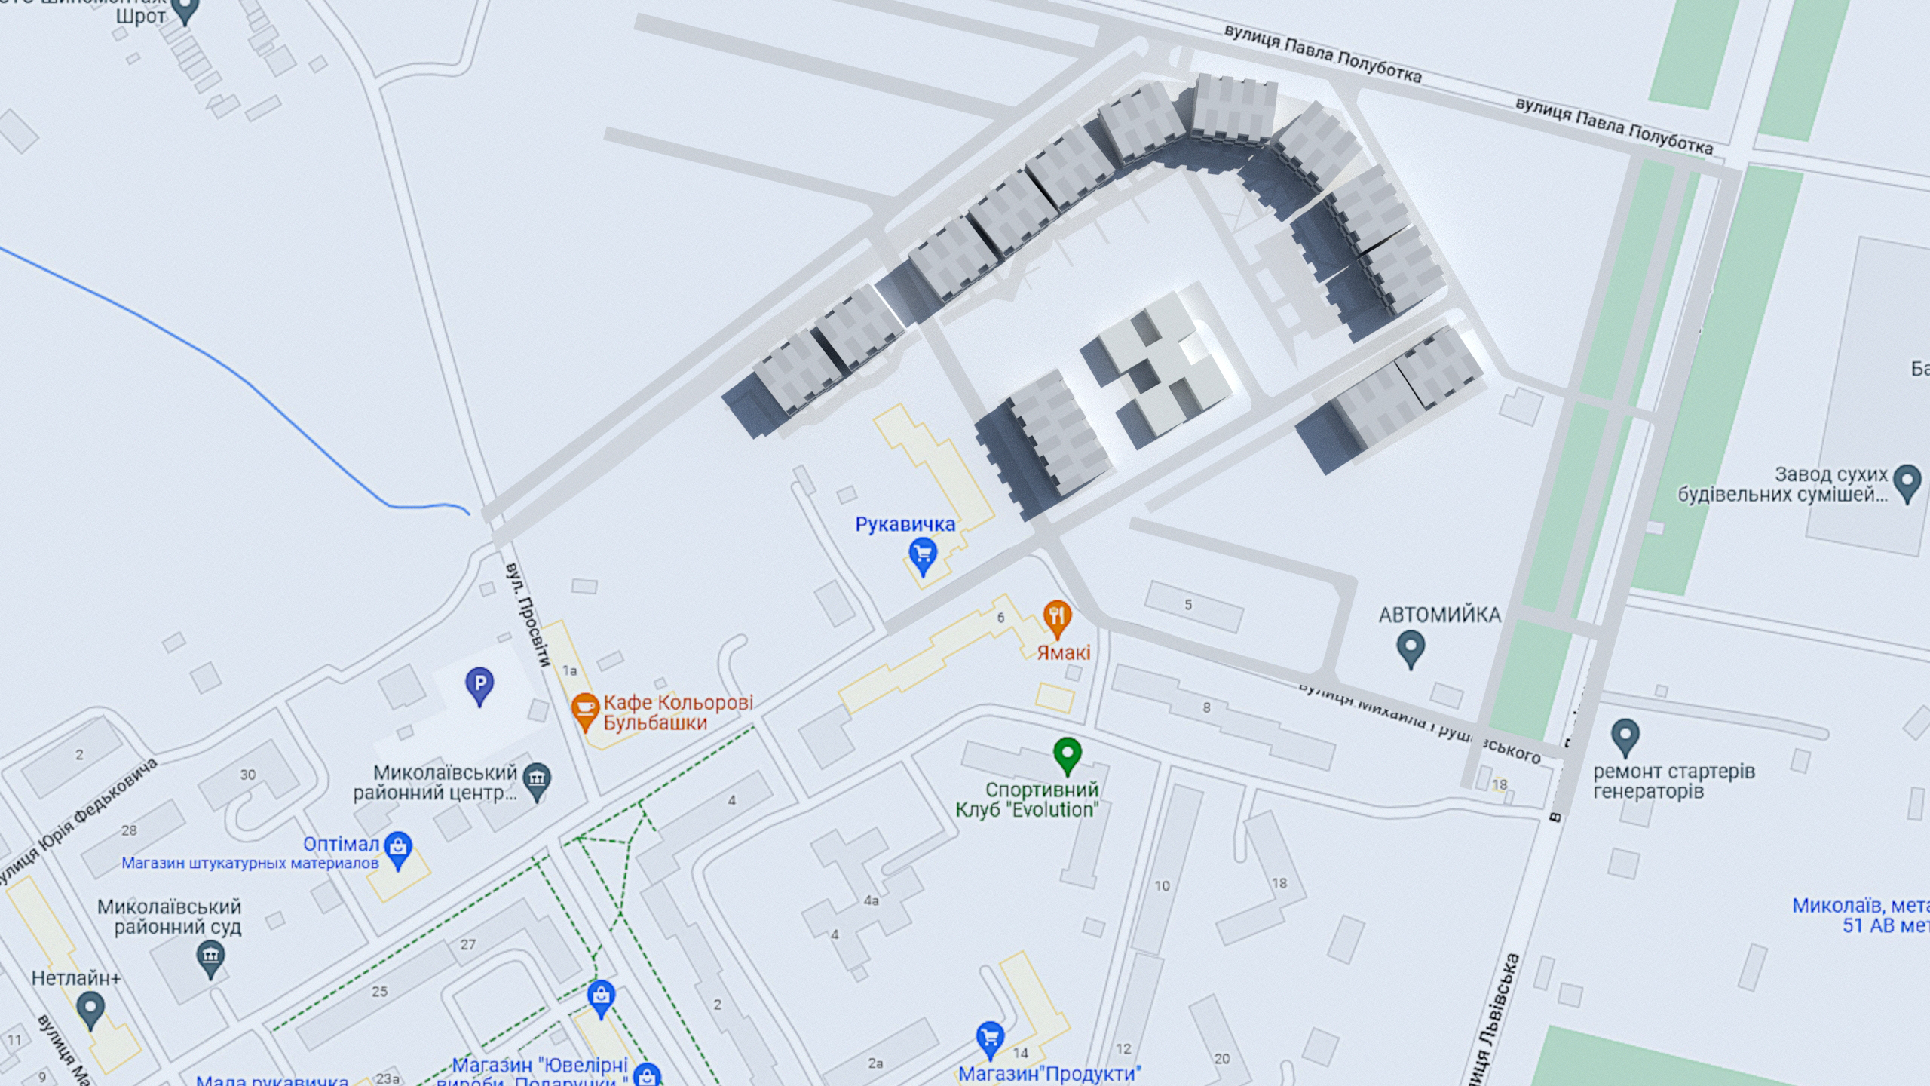

Slide 5
Земельна ділянка – 4,5 га
Розрахункова кількість жителів – 2 500 людей
Кількість сімей – 800
Площа соціального житла – 37 500 кв.м.
Об'єкти соціальної інфраструктури – 3 750 кв.м.
Площа інфраструктура (дороги, прибудинкова, майданчики, тощо) – 28 125 кв.м.

Slide 6
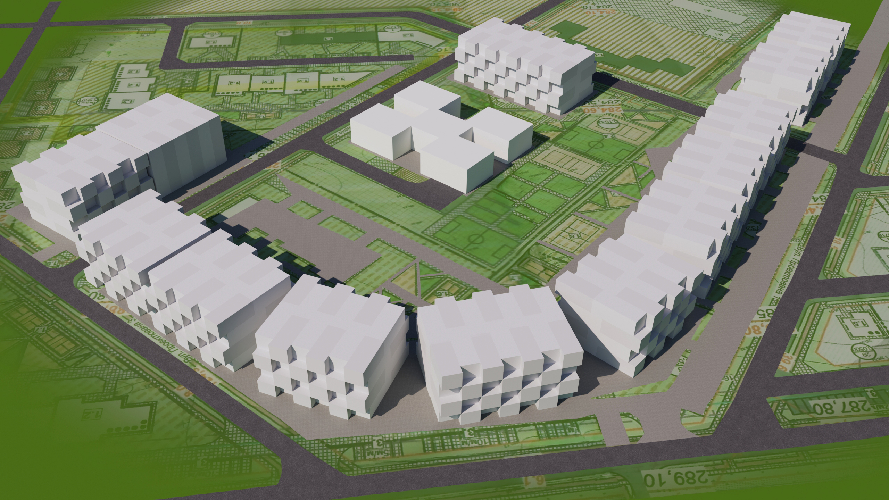

Slide 7
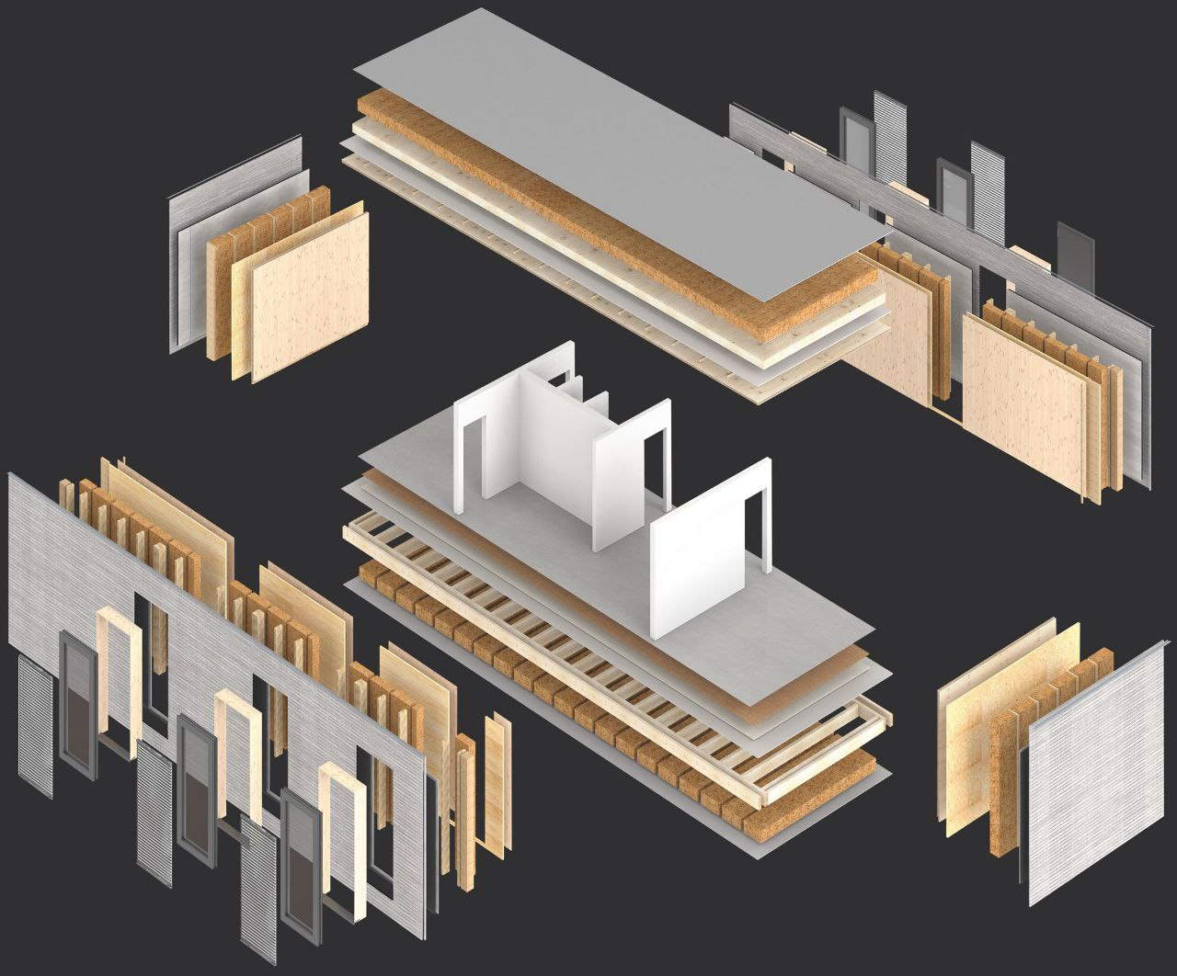
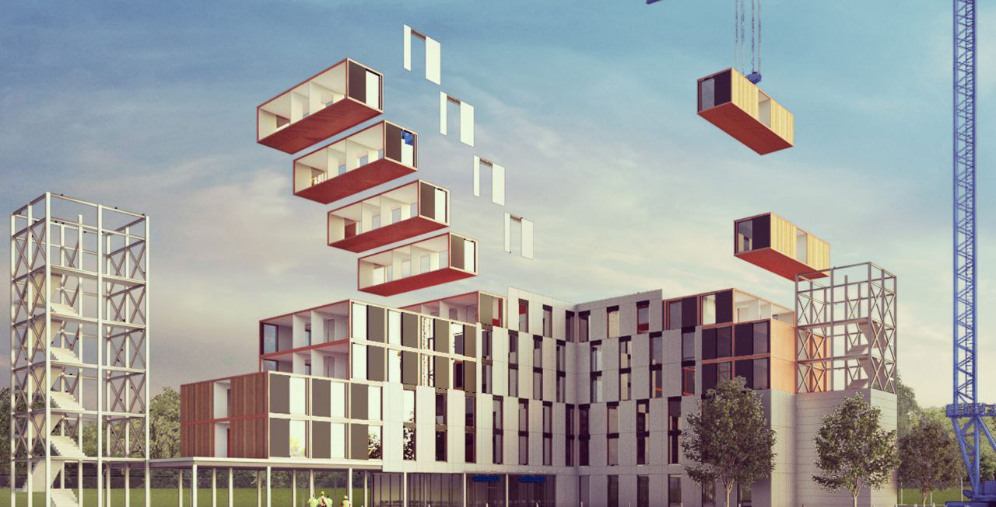
Особливості запропонованої технології.
Переваги високотехнологічного модульного будівництва.
Швидкість:
В світі модульне будівництво найшвидше з існуючих технологій.
Строк виготовлення багатоповерхової будівлі не перевищую трьох місяців.

Slide 8
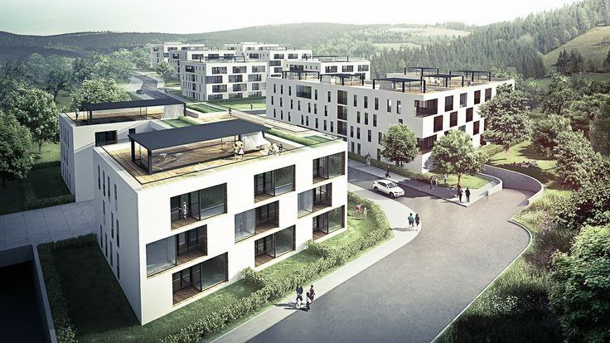
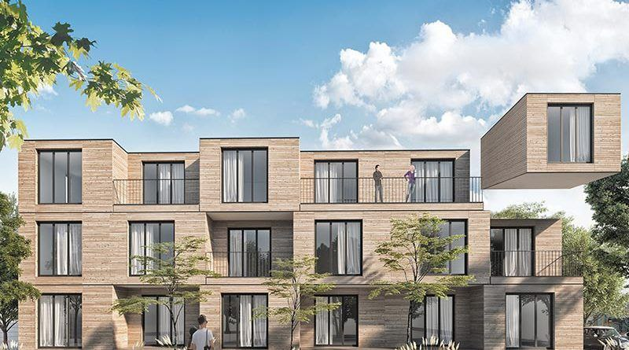
Безпека.
Що ми бачимо при попаданні ракет в капітальну будівлю?
Вмираючих людей під сотнями тон бетону.
Запропонована технологія виключає такі завали та передбачає додатковий захист від ударної хвилі та осколкових влучень.
Високотехнологічність.
При заводському виробництві використовуються матеріали високої якості, що відповідають найвищим світовим критеріям у пожаробезпеці, сейсмостійкості, довговічності, надійності.

Slide 9
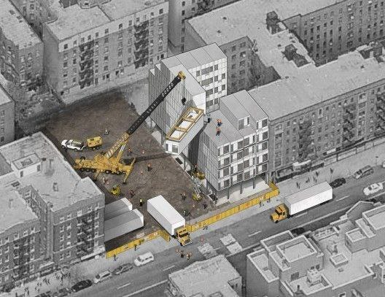
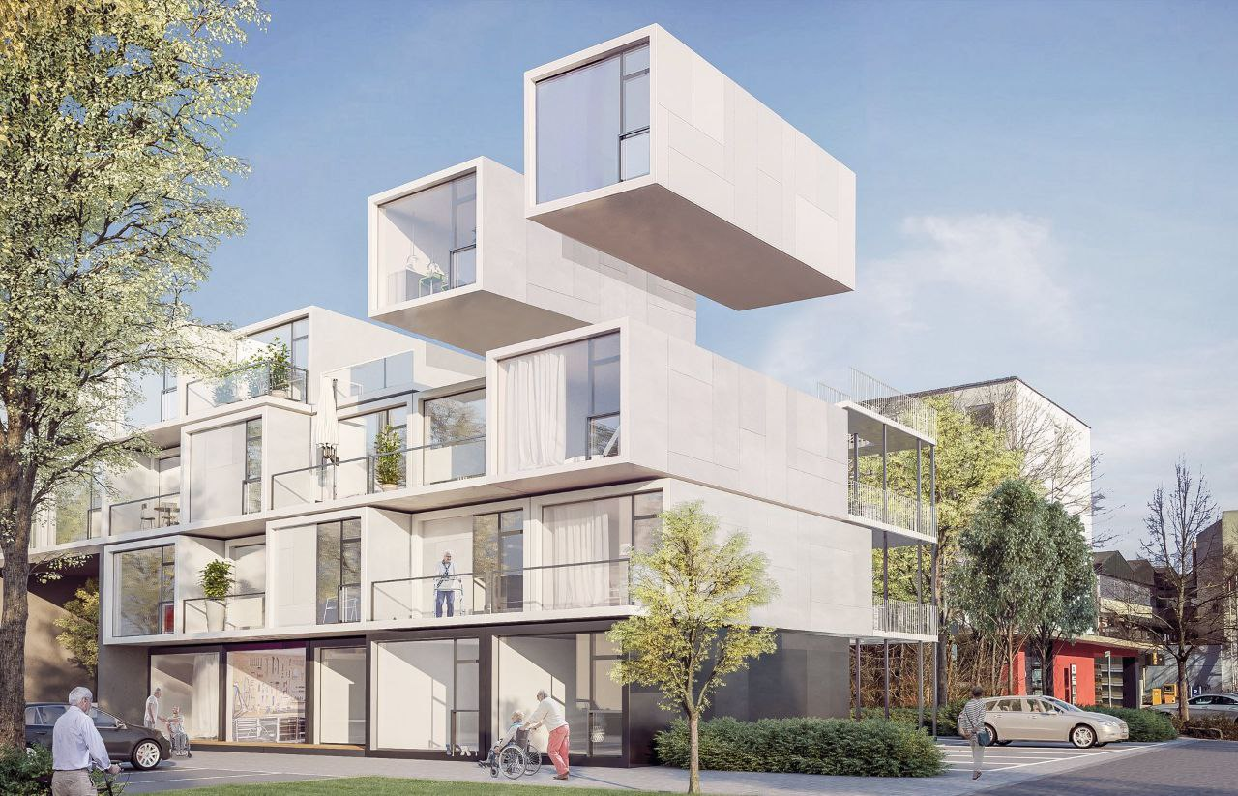
Мобільність:
Технологія дозволяє:
ставити будинки практично на будь-якій поверхні;
добудовувати (навіть до капітальних будівель), розбирати, перевозити та встановлювати на інших локаціях необмежену кількість раз;
змінювати конструктивні елементи будівлі, перепрофільовувати.
Конкурентоспроможність:
Архітектура будівель, інтер'єрі рішення приміщень, енергоефективність, інженерія – відповідають стандартам ринку, при цьому ціна нижче.

Slide 10
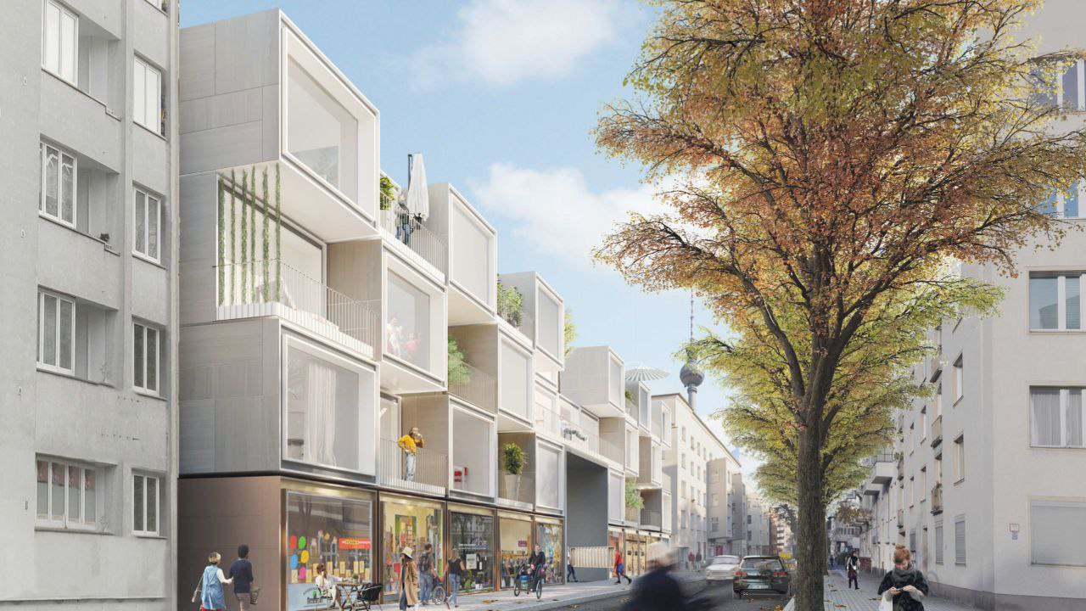
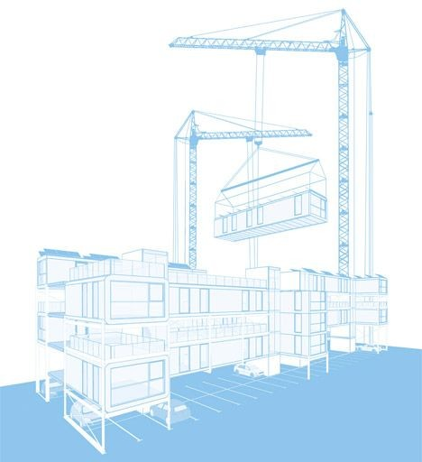
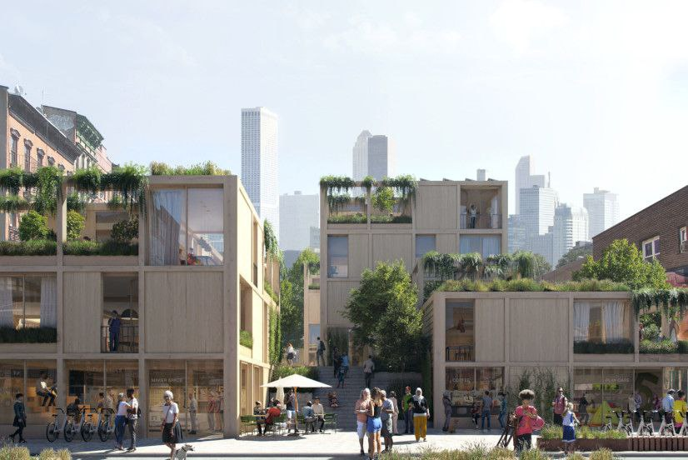
CHOODO MODULAR
Презентацію підготувала компанія «ЧУДО МОДУЛЬ»
@choodomodular
В лиці директора Євгенія Авраменко
Тел: +38 066 746 84 84

